Slide 1
Diagrama de Pareto

Slide 2
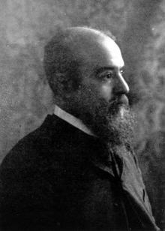
Vilfredo Federico Damaso Pareto
Sociólogo, economista y filósofo italiano.
En 1906 hizo la observación de que el 20% de la población poseía el 80% de la propiedad en Italia, (conocida como la regla del 80-20).

Slide 3
Usos
Determinar causa de los problemas.
Factores mas importantes de un problema.
Decidir el objetivo de mejora y los elementos a mejorar.

Slide 4
Ingeniería de Software
El 80 % del esfuerzo de desarrollo (en tiempo y recursos) produce el 20 % del código, mientras que el 80 % restante es producido con tan solo un 20 % del esfuerzo.

Slide 5
Pruebas de Software
El principio nos dice que "el 80 % de los fallos de un software es generado por un 20 % del código de dicho software, mientras que el otro 80 % genera tan solo un 20 % de los fallos".

Slide 6
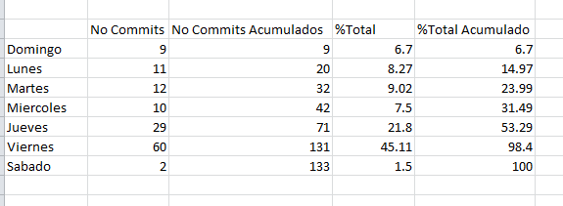
Trabajo en GitHub

Slide 7
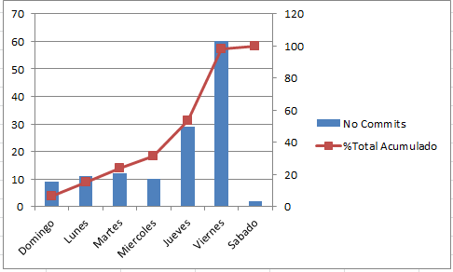
Diagrama Pareto

